Slide 1

정보보안 스타트업
시큐레터
컴퓨터공학부
박현호

Slide 2
목차
CEO 소개
시큐레터의 기술
시큐레터의 제품
시큐레터의 현황
평가와 미래에 대한 전망

Slide 3
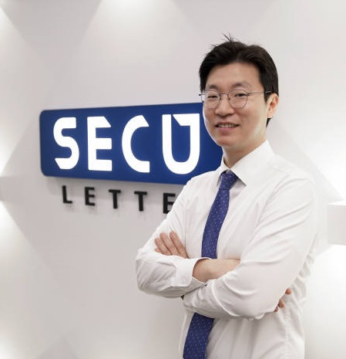
CEO 소개
임차성
인하대학교
안랩에서 5년간 근무
악성코드를 분석가가 잡아내는데 한계가 있다고 생각
5건의 특허 출원

Slide 4
CEO 소개
"문서만 열어도 악성코드 깔린다" 워드에 이런 함정이⋯
마이크로소프트, 오피스 긴급패치 공개 2017.04.12
보안업체 프루프포인트는 “‘Scan_123456.pdf’나 ‘Scan_123456.doc’ 처럼 이메일에 첨부된 파일을 열어보면 드라이덱스(Dridex)라는 악성코드가 자동으로 설치된다”며 주의를 당부했다. 드라이덱스는 2014년부터 인터넷에 떠돌기 시작해 각종 개인정보를 훔쳐가는 것으로 악명이 높다.

Slide 5
기존의 비실행 파일 분석 기술
비실행 파일
자체적으로 실행되지 않는 파일 (pdf, hwp, doc, jpg, mp4, js, html 등)
시그니처 기반의 검사
악성 코드의 시그니처를 포함하는지를 검사

Slide 6
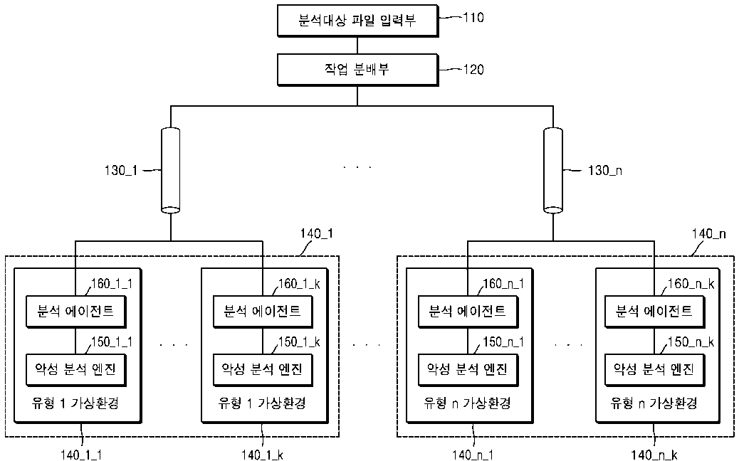
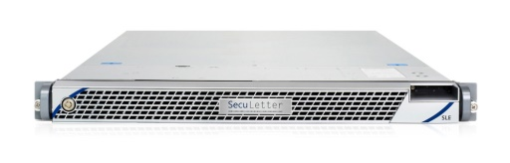
시큐레터의 기술 – 특허를 중심으로
분산 가상환경을 이용한 악성 파일 분석 장치 및 방법
KR20190001039A (이병수, 시큐레터)
비실행 파일의 행위 기반 검사
다양한 유형의 가상환경, 응용프로그램에서 파일을 실행

Slide 7
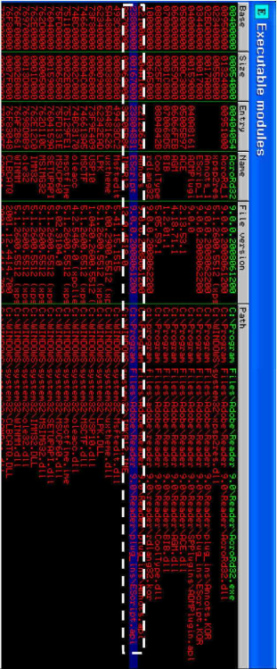
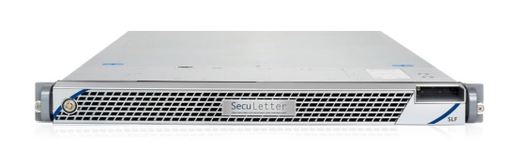
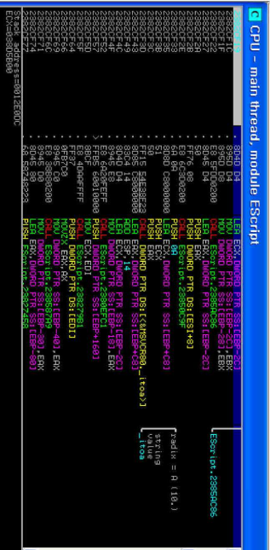
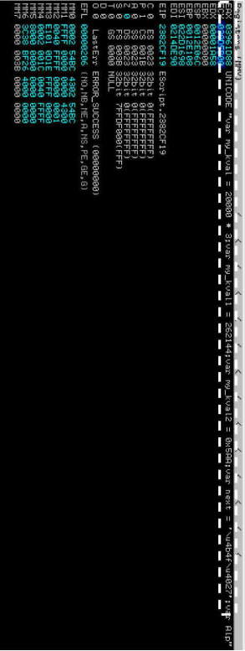
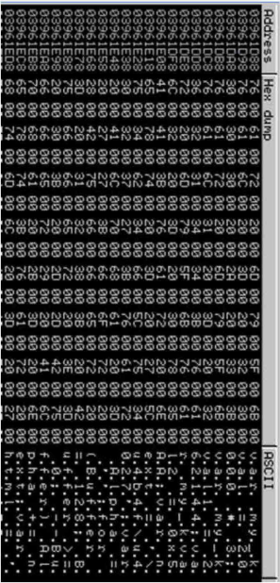
시큐레터의 기술 – 특허를 중심으로
메모리 분석을 통한 비실행 파일의 악성 여부 검사 방법 및 장치 KR101646096B1 (임차성, 시큐레터)
행위 기반 검사의 한계 극복
가상환경에서 비실행 파일을 실행하는 응용프로그램의 스크립트를 추출 및 분석

Slide 8
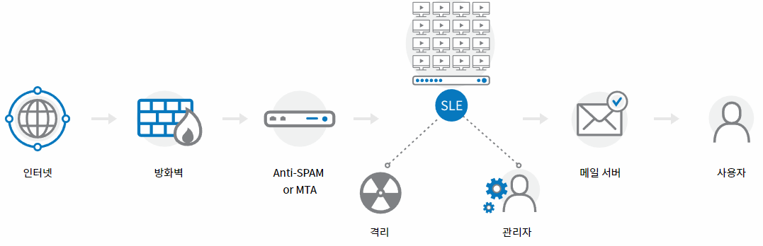
시큐레터의 제품 – SLE
SecuLetter Email
이메일 첨부파일 악성코드 분석
이메일 본문에 삽입된 다운로드 링크를 통한 파일 악성코드 검사

Slide 9
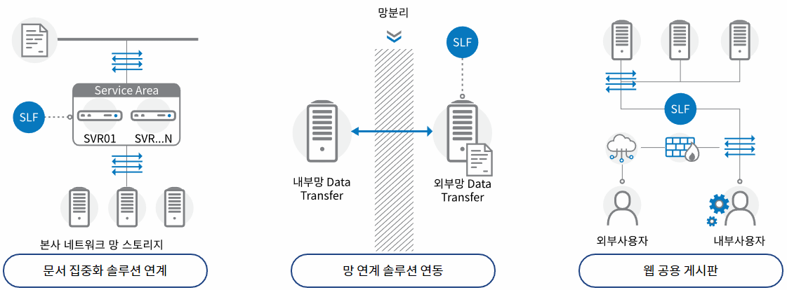
시큐레터의 제품 – SLF
SecuLetter FileServer
내부 네트워크로 유입되는 파일에 대한 악성코드 진단 및 차단
스토리지 및 저장 파일에 대한 악성코드 감염 내역 진단

Slide 10
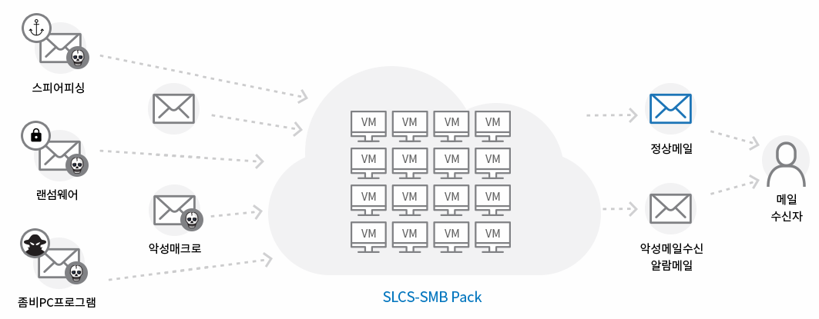
시큐레터의 제품 – SLCS
SecuLetter Cloud Service
클라우드 환경의 메일서버
관리 및 유지보수 불필요
연과금 형태

Slide 11

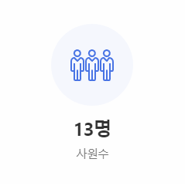
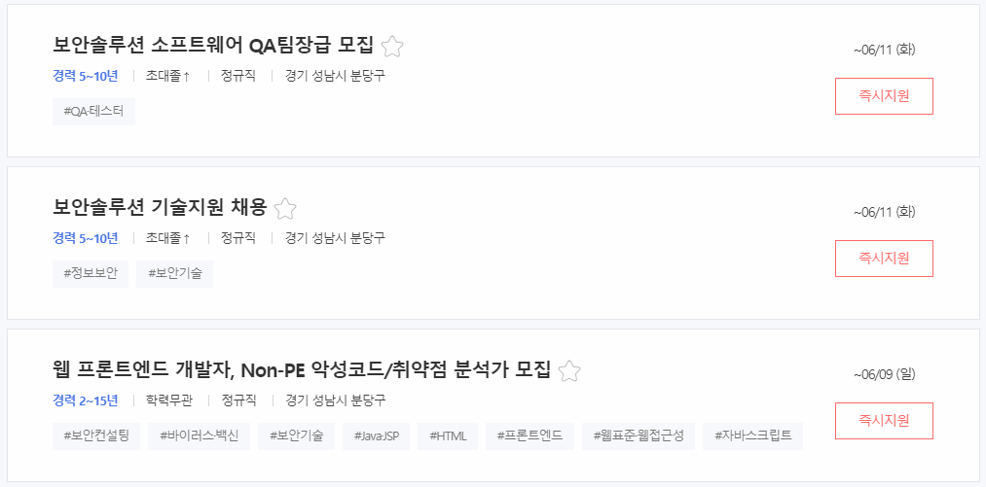
시큐레터의 현황

Slide 12
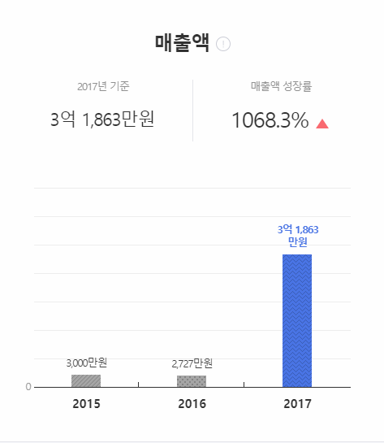
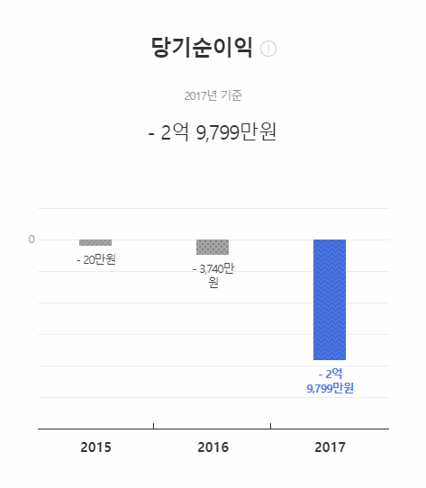
시큐레터의 현황
시큐레터, 한컴시큐어와 APT 보안 제품 총판 계약
2017.04.11
시큐레터, SLE/SLF 조달청 나라장터 제품 등록
2018.07.18

Slide 13
시큐레터의 현황 – 투자, 지원
이메일 보안 솔루션 개발사 시큐레터, 20억 원 규모 시리즈 A 투자 유치
2016.10.19
300개 ICT 유망 창업·벤처기업, 2기 ‘K-Global 300’으로 선정
K-ICT 본투글로벌 해외진출 지원사업
2016.12.30
APT 보안 벤처 시큐레터, 신보 퍼스트펭귄 선정, 3년간 15억 지원
2017.08.28.
시큐레터, 우리은행으로부터 10억 규모 전략적 투자 유치
2019.01.30

Slide 14
평가와 미래 전망
안정적인 투자 ·지원 확보
국내 기술 경쟁사 거의 없음
클라우드 제품 보급 시 안정적인 수익 창출 가능
국내 사업 안정화 이후 미국 진출 계획
글로벌 경쟁력은 미지수
현재 망분리·망연계 업체와 협업, 추후 클라우드 서버 업체와 M&A 가능

Slide 15
참고 자료
홈페이지
https://www.seculetter.com/content/ko/
우리은행 10억 투자
http://www.etnews.com/20180409000183?m=1
창업 계기
http://www.etnews.com/20180409000183?m=1
20억 시리즈 A 투자
https://besuccess.com/2016/10/seculetter/?fbclid=IwAR0VOCsstO38BIRg3yJwgL5BlMcp3W5PLF1C2cpH7e8Kkv6FyUYJ7FjDa94
300개 ICT 유망 창업·벤처기업, 2기 ‘K-Global 300’으로 선정, K-ICT 본투글로벌 해외진출 지원사업
http://platum.kr/archives/73832?fbclid=IwAR1xpCsDZsAmyNeb1X-Kb1nmk1MQmhnI2g5rCT74g-sB5zodwX11mnP4GW4
APT 보안 벤처 시큐레터, 신보 퍼스트펭귄 선정 ,3년간 15억.
https://news.naver.com/main/read.nhn?mode=LSD&mid=sec&sid1=101&oid=008&aid=0003925870&viewType=pc
조달청 등록
https://www.boannews.com/media/view.asp?idx=71469
문서 악성코드
https://www.cnet.co.kr/view/?no=20170412095818
2018 매출 목표
https://1boon.kakao.com/jobsN/5a66d2d66a8e510001f9524f
우리은행 인터뷰
https://www.youtube.com/watch?v=mvmfI1wsOM4&feature=youtu.be&fbclid=IwAR02BSH9KR2MZcLj2PvWJhJkcf61g392sMwA4w-22IYxBvxsYQAf_QFdag8

Slide 16
감사합니다

